Slide 1




La Labronica
organizza
Domenica 28 settembre 2014
1°
Cicloturistica
Valida per il Campionato Provinciale UISP
“Memorial Maurizio Labruzzo”
Inferno km. 104 – disl. 1.660 mt. – 2 ristori
Purgatorio km. 72 – disl. 990 mt. – 1 ristoro
Punteggio speciale per partecipanti con biciclette e abbigliamento d’epoca
Quota iscrizione € 7,00
Palazzo Sport “M. Cosmelli” – Via S. Allende 11 - Livorno
Ritrovo ore 7:00 - Partenza alla francese ore 8:00 / 8:30
L’intero ricavato della manifestazione sarà devoluto in beneficienza.
Pre Iscrizioni: www.teamcralcontinental.it/La Labronica
segreteria@teamcralcontinental.it
Graziano 347 6180494 - Massimo 320 9482749 - Fax 0586 624022
La Labronica cicloturistica
PREMIAZIONI:
Prime tre squadre maggior punteggio
Prima squadra fuori provincia
Squadre oltre 14 iscritti: una spalla Pacco gara per ogni iscritto
SERVIZI OFFERTI:
Servizio docce
Ristoro finale
Il regolamento nazionale prevede l’uso del casco rigido ed il rispetto del Codice della strada.
L’organizzazione declina ogni responsabilità per incidenti che dovessero verificarsi prima, durante e dopo la manifestazione. Per quanto non contemplato vige il regolamento UISP

Slide 2
Regolamento La Labronica Cicloturistica
La Labronica è una manifestazione cicloturistica, non competitiva, aperta a tutti gli atleti tesserati per la UISP, FCI e per gli Enti di promozione sportiva aderenti alla Consulta.
La Labronica si svolgerà a Livorno il giorno 28 settembre 2014.
Sono previsti due percorsi denominati: INFERNO KM 104 e PURGATORIO KM 72.
IL REGOLAMENTO ATTUATIVO E’ IL REGOLAMENTO UISP.
Art. 1 REQUISITI PARTECIPAZIONE
La Labronica è aperta a tutti i tesserati U.I.S.P. e F.C.I. e agli Enti di Promozione Sportiva in possesso di idoneità medico sportiva per la pratica del ciclismo e ai cicloamatori stranieri in regola con la Federazione di appartenenza per l’anno 2014.
La manifestazione è ad invito ed il Comitato Organizzatore potrà in ogni momento ed a suo insindacabile giudizio decidere se accettare o meno l’iscrizione oppure escludere un iscritto dalla manifestazione nel caso possa arrecare danno all’immagine della stessa. Il Comitato Organizzatore si riserva la facoltà di accettare richieste di iscrizione di ciclisti che abbiano avuto sanzioni e/o squalifiche in materia di doping.
Art. 2 ISCRIZIONI
Le preiscrizioni possono essere perfezionate utilizzando l’apposito modulo reperibile sul sito internet www.teamcralcontinental.it ; le stesse si definiranno solo a pagamento avvenuto.
L’invio del modulo di preiscrizione potrà avvenire nelle seguenti modalità:
tramite posta elettronica all’indirizzo: segreteria@teamcralcontinental.it
tramite fax al N°: 0586 624022
Per l’iscrizione dei Gruppi Sportivi sarà sufficiente inviare una lista degli atleti corredata di tutti i dati richiesti, (modulo scaricabile al sito internet www.teamcralcontinental.it.) e sottoscritta dal Presidente della Società. La Quota iscrizione (7,00 € persona) dovrà essere versata al ritiro del pettorale .
Art. 3 EQUIPAGGIAMENTO OBBLIGATORIO
Tutti i partecipanti dovranno obbligatoriamente avere con sé durante la cicloturistica:
un set di attrezzi per lo smontaggio del copertone/tubolare; una camera d’aria (o tubolare) di scorta; una pompa (o bomboletta di aria compressa) per il gonfiaggio delle ruote; una borraccia.
Inoltre, tutti i partecipanti, durante tutta la durata della gara, dovranno obbligatoriamente indossare il casco rigido omologato e tenere attaccato il cartellino identificativo “La Labronica” rigido nel telaio.
Art. 4 VEICOLI AL SEGUITO:
L’assistenza da parte di mezzi privati al seguito di uno o più atleti sul percorso della gara è vietata.
Art. 5 CODICE DELLA STRADA
Vige per ogni partecipante l’assoluto rispetto e osservanza del Codice della Strada.
Art. 6 PARTENZA
La partenza è alla francese dalle 08:00 alle 08:30
Art. 7 PREMIAZIONI
Verranno premiate le prime 3 squadre con maggior punteggio e la prima squadra provenienti da fuori provincia.
Art. 8 PUNTEGGI
1 punto per partecipante. 2 punti per donne partecipanti. 2 punti bici d’epoca.
ART. 9 SOTTOSCRIZIONE MODULO
Sottoscrivendo il modulo d’iscrizione il concorrente dichiara: di essere in possesso dell’attestato medico secondo il D.M. del 18/02/82; di essere in possesso di regolare tessera di appartenenza ad un Ente di promozione sportiva appartenente alla Consulta; di aver preso visione ed accettare integralmente il presente regolamento. Il concorrente esprime altresì il consenso dell’utilizzo della propria immagine e dei propri dati, come disposto dal DLgs nr. 196 del 30 Giugno 2003 (norma in materia di protezione dei dati personali).
ART. 10 VARIAZIONI
Il Comitato Organizzatore si riserva la facoltà di apportare variazioni al presente regolamento dandone opportuna evidenza sul sito Internet www.teamcralcontinental.it.. Il sito www.teamcralcontinental.it.verrà considerato l’organo di comunicazione ufficiale della manifestazione.
Tutte le comunicazioni ufficiali verranno effettuare tramite il sito www.teamcralcontinental.it.
La Società Organizzatrice declina ogni responsabilità per eventuali incidenti o danni occorsi prima, durante e dopo lo svolgimento della gara e si riserva la facoltà di accettare le iscrizioni a suo insindacabile giudizio.

Slide 3














In collaborazione con:
Associazione Sportiva
Original Gym Palestra
Via Allende Salvador, 11
57128 Livorno
Tel. 0586805072

Slide 4
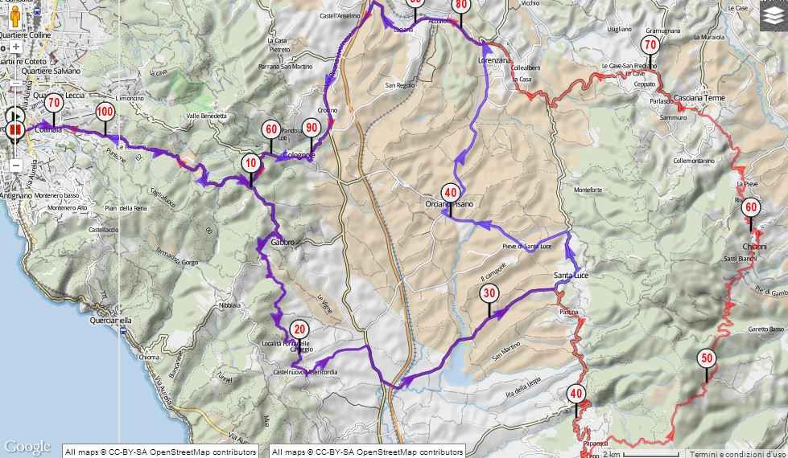

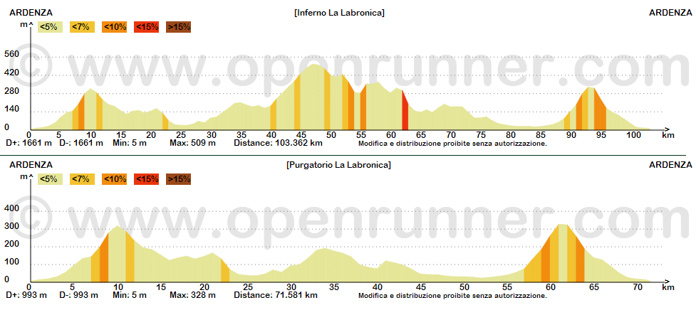
Al via scatenate l’inferno
Inferno, km. 104,00 - dislivello 1.660 metri
Ardenza, Gabbro, Castelnuovo M.dia, Chiappino, SP51 Lago S.Luce, Bivio SP13, Pastina, Pomaia, Castellina M.ma, Vaso (ristoro), Chianni, Casciana Alta, S.Ermo, Acciaiolo, Torretta (ristoro), Colognole, Ardenza
Purgatorio, km. 72,00 - dislivello 990 metri
Ardenza, Gabbro, Castelnuovo M.dia, Chiappino, SP51 Lago S.Luce, Bivio SP13, Pieve di S.Luce, Pian di Laura, Acciaiolo, Torretta (ristoro), Colognole, Ardenza

